Slide 1
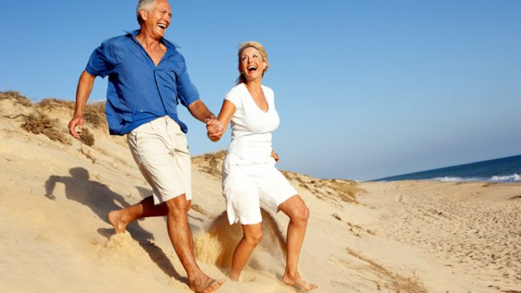
Фізична реабілітація людей похилого віку
Робота Матвієнко Р. Г.

Slide 2
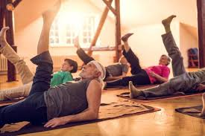
Фізична реабілітація
– система заходів, спрямованих на вироблення і застосування комплексів фізичних вправ на різних етапах лікування і реабілітації, що забезпечують функціональне відновлення особи, виявляють і розвивають резервні і компенсаторні можливості організму шляхом вироблення нових рухів, компенсаторних навичок, користування технічними та іншими засобами реабілітації, виробами медичного призначення.

Slide 3
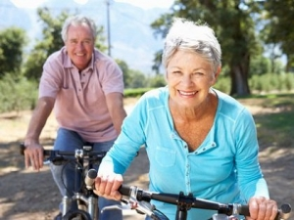
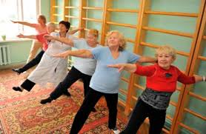
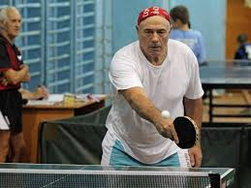
Реабілітація літніх -
масштабний напрямок в сучасній реабілітології.
За допомогою своєчасних і грамотних заходів можна повернути людям старшого віку добре самопочуття, відновити багато функцій організму і, в кінцевому підсумку, значно поліпшити якість їх життя.

Slide 4
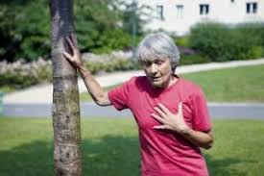
Мета фізичної реабілітації
Завдання фізичної реабілітації:
- мобілізація резервних сил організму;
- активізація захисних і пристосувальних механізмів;
- попередження ускладнень та рецидивів захворювання;
- прискорення відновлення функції різних органів та систем;
- скорочення термінів клінічного та функціонального відновлення;
- тренування та загартування організму;
- відновлення працездатності.
– відновлення працездатності чи пристосування до повноцінного виконання хворою людиною професійних та соціальних функцій.

Slide 5
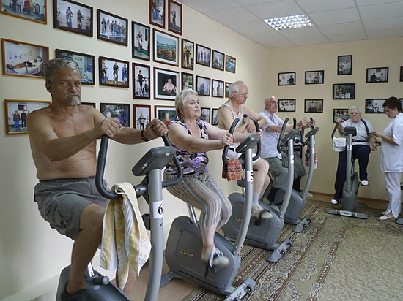
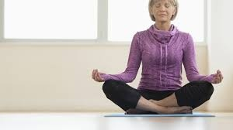
Фізична реабілітація включає:
лікувальну фізичну культуру,
лікувальний масаж, фізіотерапію,
механотерапію,
працетерапію,
кінезотерапію,
егротерапію,
консультування,
мануальну терапію,
рефлексотерапію,
фітотерапію,
гомеопатичну терапію,
ароматерапію,
природні фізичні чинники,
загартування.

Slide 6
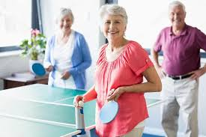
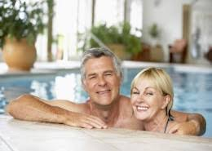
Групи з реабілітації похилих людей.
І група: особи без відхилень в здоров‘ї з маловираженими інволютивними змінами і достатньо високим рівнем фізичної підготовки. Це ті, хто систематично займаються фізичною культурою або бувші спортсмени
ІІ група: особи, які мають задовільну фізичну підготовку і невеликі відхилення в стані здоров‘я.
ІІІ група: люди з вираженими інволютивними змінами і відхиленнями в стані здоров‘я.

Slide 7
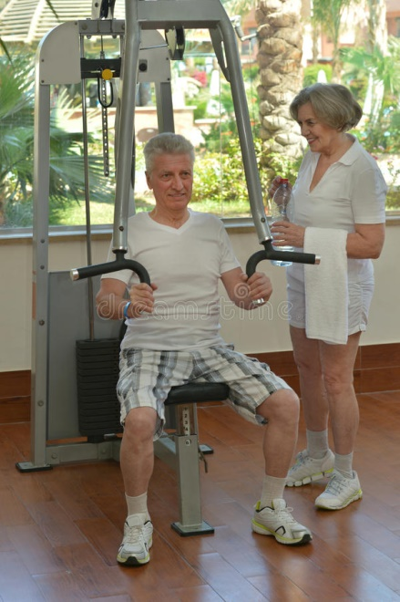
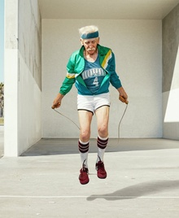
Фізкультура для людей похилого віку має свої особливості
Фізичне навантаження для старших людей повинно бути помірним. Необхідно враховувати ті вікові зміни, які відбуваються у роботі серцево-судинної, дихальної та нервової системи, опорно-рухового апарату.
Треба так підібрати вправи, щоб повністю виключити можливість падіння, травмування, а також чітко контролювати дозування навантаження.
Перевагу слід надавати вправам для підвищення загальної витривалості, координації та гнучкості.
З великою обережністю включайте в комплекси вправи на силу та швидкість.

Slide 8
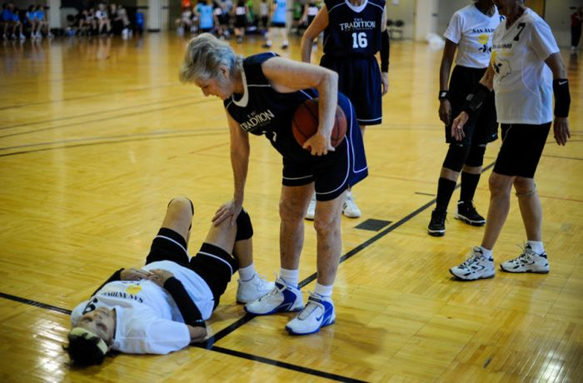
Ряд суворих протипоказів до активних занять фізичними вправами.
- Будь-які захворювання в період загострення;
- Застудні, вірусні та інфекційні хвороби;
- Захворювання опорно-рухового апарату з порушенням функції суглобів;
- Серцево-судинні патології;
- Гіпертонічна хвороба з частими кризами;
- Післяопераційні стани;
- Злоякісні новоутворення.

Slide 9
Як зробити заняття безпечними і ефективними
Починайте з легких вправ, які не потребують значних фізичних зусиль. Навантаження має зростати поступово. Спершу виконуйте 5-7 вправ по 2-3 повторення. Поступово збільшіть кількість вправ до 15-20, а кількість повторень до 8-10 разів.
Якщо вам подобається бігати, то краще почати з коротких прогулянок, щодня потроху збільшуючи їх тривалість та швидкість руху. Через 2-3 тижні занять можна переходити на легкий біг.
Займайтеся систематично, а не час від часу. Щоб досягти оздоровчого ефекту. треба тренуватися не рідше 3-х разів на тиждень по 30 хвилин. З часом можна збільшити кількість тренувань до п’яти, а тривалість заняття залишити незмінною.
Дуже важливо правильно дихати під час занять. Вдих слід робити носом, видих –ротом. Категорично заборонено затримувати дихання. Найлегший спосіб контролювати навантаження – так званий «розмовний тест». Спробуйте розмовляти під час ходьби чи бігу. Якщо це вдається вам без проблем, то навантаження для вас оптимальне. В разі, коли ви не можете говорити через задишку, терміново зменшуйте темп руху. Це означає, що вашому організму не вистачає кисню, а, отже, навантаження – надмірне.
Між різними вправами відпочивайте. Пауза має бути достатньою для повного відновлення організму. Тут найкраще довіряти власним відчуттям. Починайте виконувати наступну вправу тоді, коли відчуєте, що відпочили і маєте сили продовжувати.
Комплекс вправ, який ви виконуєте, повинен включати в роботу м’язи всього тіла. Оптимальним для організму є виконання фізичних вправ зверху вниз (шия, плечовий пояс, руки,тулуб, ноги).
Не робіть різких та рвучких рухів. Нічого не виконуйте через силу: Вправи не повинні викликати больові відчуття.
Уважно слідкуйте, щоб на місці занять не було сторонніх предметів, через які ви можете впасти і отримати травму. Доріжку для ходьби та бігу обирайте без ямок, каміння, без різких підйомів та спусків.
Після занять ви можете відчувати легку, приємну втому, яка через 30-40 хвилин змінюється припливом сил та енергії. Якщо ж стомлення триває довго і з’являється слабкість, то необхідно знизити навантаження.

Slide 10
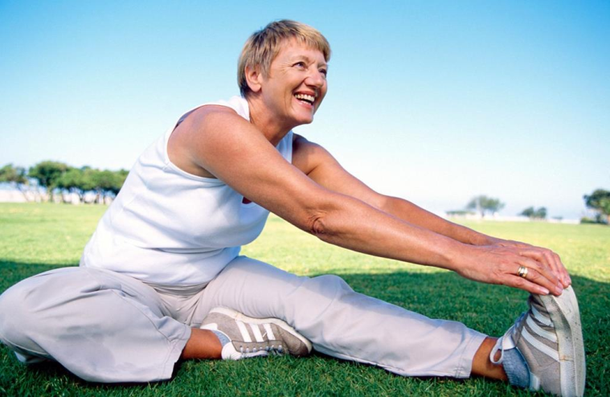
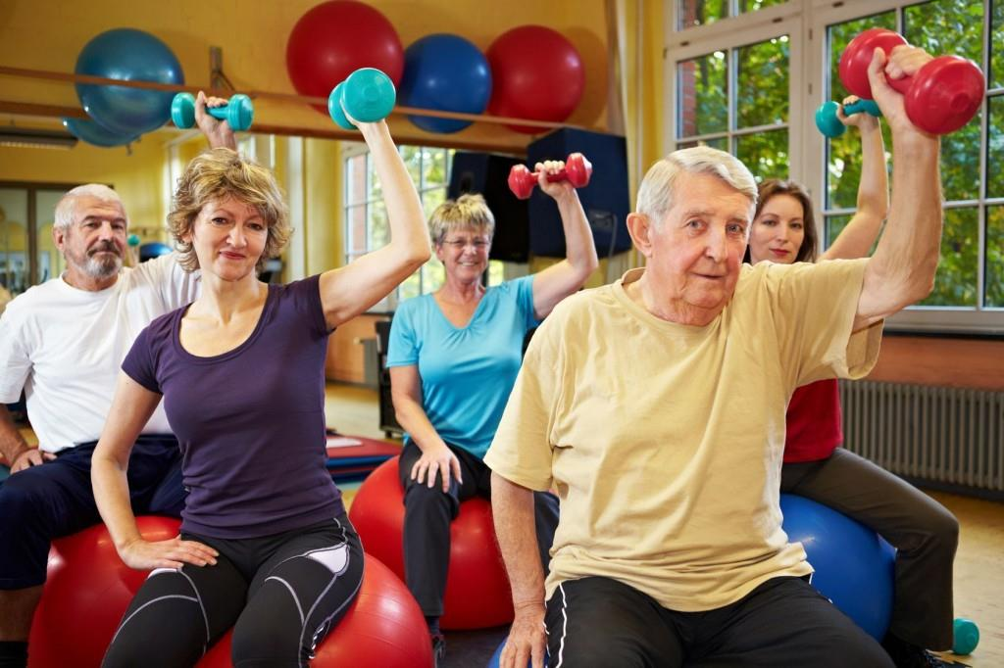
Основна гімнастика:
елементарні вправи для розвитку сили,
на розтягування,
на розслаблення,
вправи з палками, булавами, гантелями, набивними м‘ячами,
вправи на шведській стінці, лавочці, бревні – змішані ваги і упори,
вправи на опір з партнером, кидаючи і ловлячи м‘яча,
вправи на рівновагу.

Slide 11
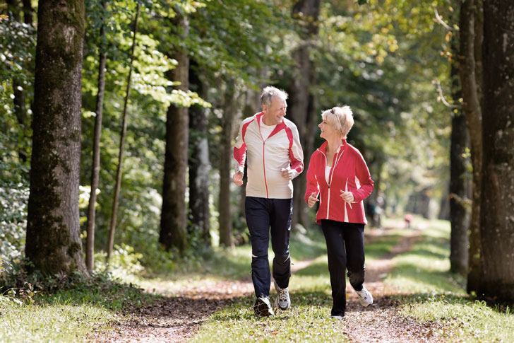
Спортивна ходьба
Звичайно, спортивну ходьбу складно віднести до таких фізичних вправ, як йога або Тай-Чі, тим не менш, вона є одним з дієвих способів оздоровлення організму і підвищення витривалості. Крім того, заняття ходьбою тонізують серцевий м’яз, зберігаючи його здоровим.
На відміну від інших фізкультурних напрямків, ходьбою не обов’язково займатися в групах, це можна робити індивідуально.
Тижні | Темп
 | Спокійно | Прискорено | Спокійно | Прискорено | Спокійно
1
2 | 5 | 5 | 10 | - | -
3 | 5 | 5 | 3 | 2 | 5
4 | 5 | 5 | 2 | 3 | 5
5 | 5 | 5 | 1 | 4 | 5
6 | 5 | 10 | 5 | - | -
Для самостійних занять, потім можна використовувати графік 6-го тижня, поступово збільшуючи загальну тривалість до 60хв.

Slide 12
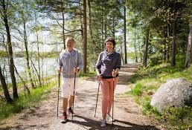
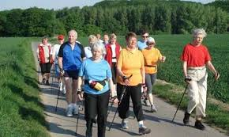
Ходьба в формі прогулянок
– до 3-4 км, тривалість 30-50хв (ІІІ група),
до 5км 60-75хв (ІІ група),
7-10км і 70-100хв (І група)

Slide 13
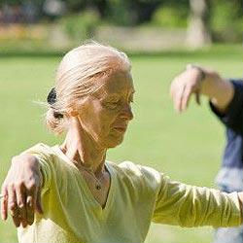
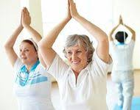
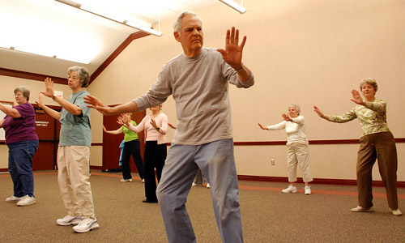
Аеробний фітнес
- фізичне навантаження для м'язів в поєднанні з дихальними вправами - тренує легені, серце і м'язи і дозволяє залишатися людям похилого віку рухливими і незалежними від сторонньої допомоги. Крім спеціальних вправ, можна підтримувати хорошу фізичну форму за допомогою будь деятельсноті, яка підвищує частоту серцевих скорочень: займатися ходьбою, їздою на велосипеді або плаванням, і при цьому відчувати себе кілька задиханим.

Slide 14
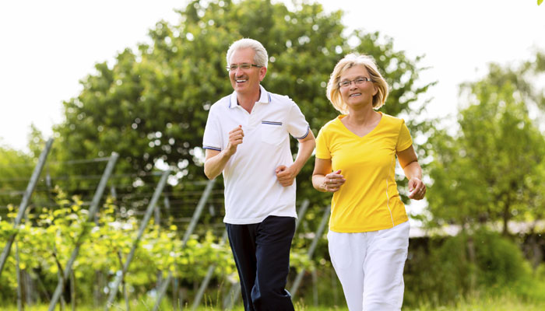
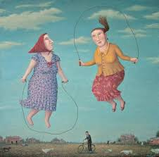
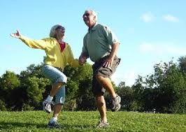
Біг
Стрибки
(потребують координації рухів). Підготовка на укріплення м‘язів ніг (особливо гомілково-ступневого суглобу.). Виключаються для ІІІ групи, дозуються для ІІ.
– більш інтенсивна дія на функції кровообігу і дихання, обмін речовин, підвищення витривалості.
В ІІ групі повинна бути проведена попередня підготовка в формі швидкої ходьби з пробігами.
ІІІ група – біг “трусцою” нетривалий після медичного огляду.

Slide 15
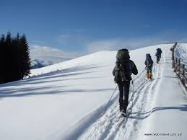
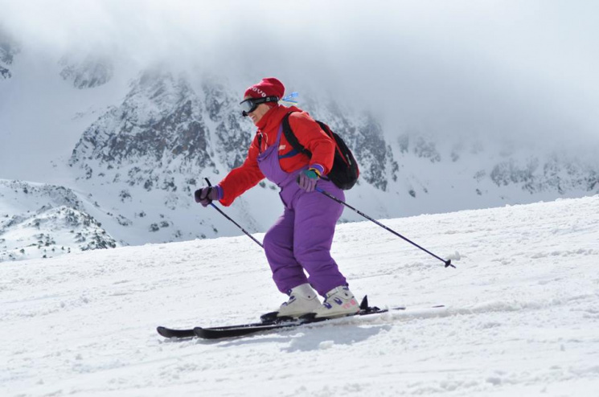
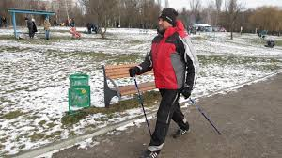
Ходьба на лижах.
Метання
Залежить від ступеня володіння технікою пересування і від швидкості.
– удосконалюється координація, точність, міткість, збільшується рухомість в плечовому суглобі, укріплюються м‘язи верхніх кінцівок і тулуба. Використовуються м‘чі волейбольні, набивні м‘ячі, палки. Викликає позитивні емоції.

Slide 16
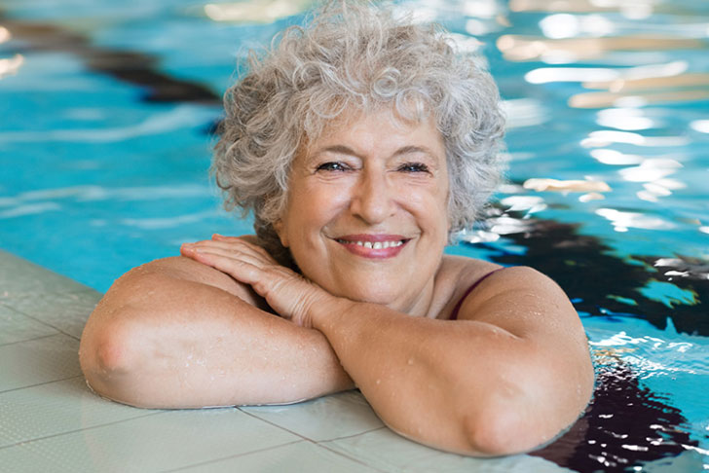
Плавання.
Плавання, як і йога, відноситься до розряду щадної фізкультури, яка, тим не менш, має масу переваг, таких як поліпшення балансу тіла, зняття нервової напруги і зменшення ризику розвитку остеопорозу.
Краще в закритому басейні або в відкритому з підігрівом води.
Ввідна частина заняття (20-25хв) – вправи на суші, душ.
Основна частина 20-30хв. – вивчення техніки плавання, гри в воді.
В заключній частині (7-10хв) – вільне плавання з пробковими поясами, хто недостатньо володіє технікою плавання.
В відкритих басейнах плавання слід починати при температурі води не нижче 20-22 і температури повітря 24-26, поступово температуру води можна знизити до 18-17, а температуру повітря до 20-21 градусів.
Плавання також є відмінним вибором для літніх людей ще й тому, що воно не перевантажує суглоби. У багатьох басейнах і фітнес-центрах є спеціальні програми з плавання та аквааеробіки, розраховані на літніх відвідувачів.

Slide 17
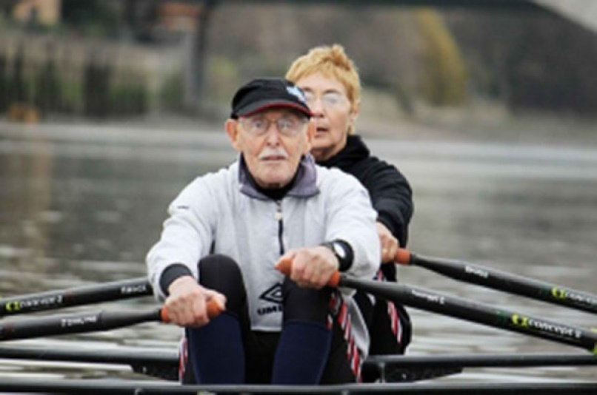
Гребля
– тільки особам І і ІІ медичних груп, які вміють грести і плавати,
не мають водобоязні,
не страждуючих “закачуванням” і головокружіннями
від 20-30хв до 1,5 – 2 години.

Slide 18
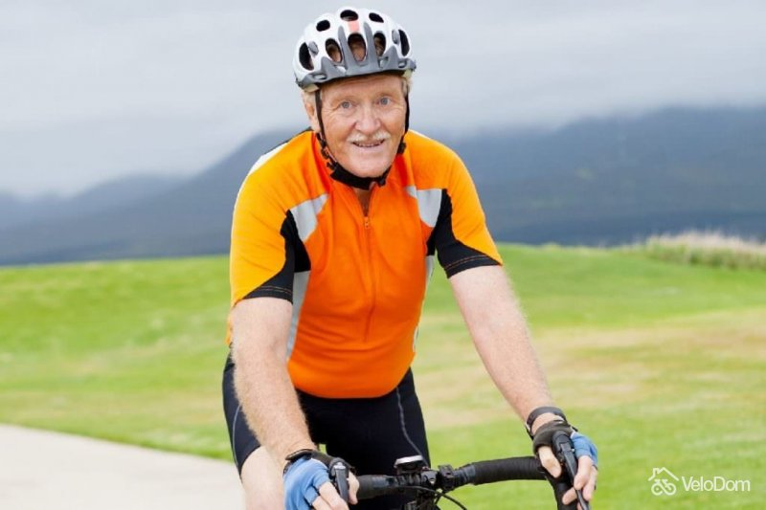
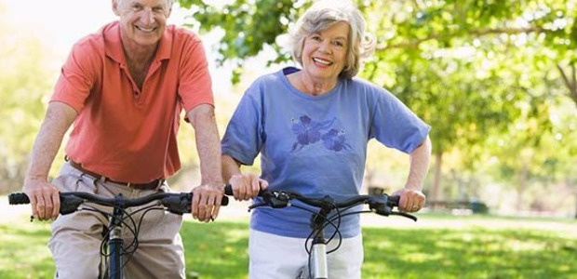
Велотренування
Постійні фізичні вправи знижують стрес та допомагають позбутися депресії. Велоактивність майже вільна від ударних навантажень (поступаючись у цьому тільки плаванню), що також полегшує процес підтримання себе у формі, береже від травм. Велосипед — дуже дешевий трнаспортний засіб. Він довезе вас з пункту А до пункту Б бесплатно та саме тоді, коли потрібно. Ніякої залежності від міських заторів, ніякого очікування транспорту на зупинці.
Багато людей у свої 50-60 та більше років катаються на велосипедах для задоволення, заради підтримання себе у гарній фізичній формі та просто для переміщення з пункту А у пункт Б.

Slide 19
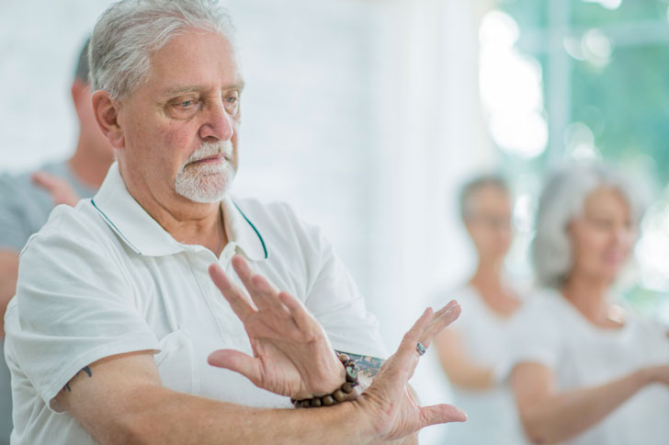
Тай-Чі
Фізичні вправи далеко не завжди пов’язані з витривалістю і надмірним навантаженням. Наприклад, Тай-Чі більше нагадує розслаблюючу медитативну діяльність. Такі вправи найкращим чином підходять для літніх людей, які тільки почали займатися зміцненням свого здоров’я і нещодавно приступили до тренувань.
Заняття Тай-Чі допомагають позбутися артритних болів, знизити кров’яний тиск, підвищити концентрацію уваги і поліпшити розумову діяльність, що робить їх кращим вибором для пацієнтів з деменцією і хворобою Альцгеймера.

Slide 20
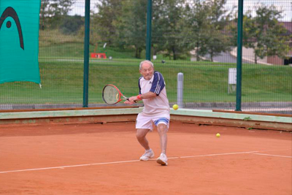
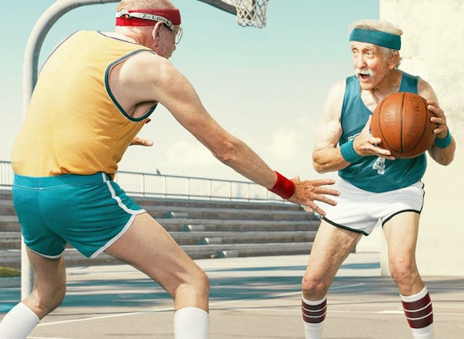
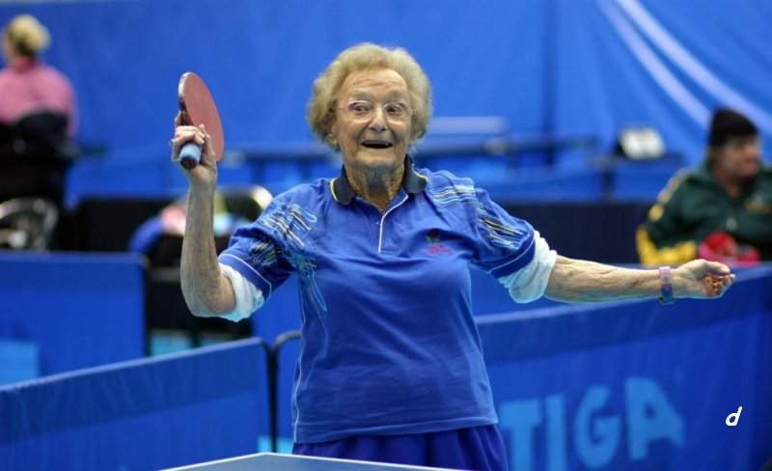
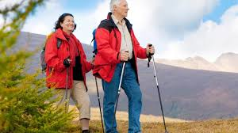
Гра:
малорухомі, рухомі і спортивні ігри (волейбол, теніс, бадмінтон)
Туризм:
в літній і осінній час і лижні прогулянки – в зимній. Допускаються особи І і ІІ груп після спеціального медичного огляду і попереднього тренування.

Slide 21
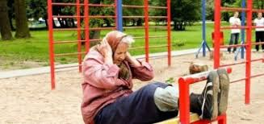
При любому поєднанні фізичних вправ в комплексному занятті необхідно виконувати ряд методичних вказівок:
1) при підборі загальноукріплюючих вправ слід надавати перевагу вправам динамічного характеру, без статичних напружень м‘язів (вони менш благоприємні для кровобігу)
2) для осіб ІІІ групи протипоказана силова робота з моменту натужування (підняття важкого), бо вони неблагопрємнідля кровобігуі погіршують живлення серцевого м‘яза.
3) Включати в заняття вправи , які посилюють вимоги до серцево-судинної і дихальної системи (біг, стрибки) потрібно строго індивідуально
4) Оборежно включати вправи з нахилами тулуба (особливість кровопостачання головного мозку). Поступове збільшення амплітуди в повільному, а потім в середньому темпі.
5) При проведенні занять гімнастикою необхідно уникати перебування в основній стойці, яка сприяє погіршенню кровобігу в м‘язах нижніх кінцівок. В заняттях слід чергувати вихідні положення стоячи – сидячи, сидячи – лежачи, але голова припіднята.
6) Особливе місце в заняттях в групах здоров‘я відводиться дихальним вправам.

Slide 22
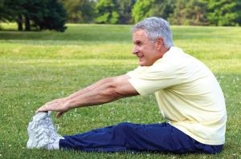
Фізіотерапевтичні методи
Фізіотерапія, що у перекладі з грецької означає лікування природними чинниками, широко застосовується у комплексі засобів фізичної реабілітації при лікуванні різних захворювань та з метою профілактики. Розрізняють природні фізичні лікувальні чинники — сонце, повітря, клімат, вода (прісна, морська, мінеральна), лікувальні грязі (пелоїди) та преформовані (штучні), які одержують за допомогою спеціальних апаратів шляхом трансформування переважно електричної енергії у різні види і форми.
Дуже широко використовуються фізіотерапія і лікувальна фізкультура - вони сприяють підтримці нормального кровообігу, зміцнюють імунітет, допомагають зберегти гнучкість суглобів, тримають в тонусі м'язи і попереджають їх атрофію.
покращують обмін речовин, знімають больовий синдром і запалення.

Slide 23
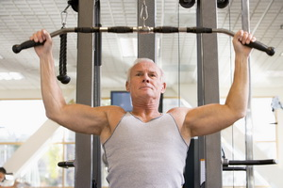
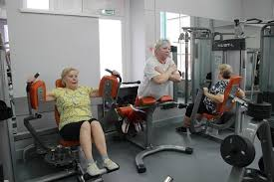
Механотерапія
– лікування фізичними вправами, виконуваними за допомогою спеціальних апаратів.
Використовують різні типи механотерапевтичних апаратів, принцип дії яких базується на біомеханічних особливостях рухів у суглобах.
одна з різновидів фізкультури, яка використовує можливість спеціальних «розумних» тренажерів і апаратів.
Точно спрямовані та суворо дозовані рухи, метою яких є :
відновлення рухливості у суглобах і зміцнення сили м'язів,
діють локально на тканини, підсилюють лімфо- і кровообіг,
збільшують еластичність м'язів і зв'язок,
повертають суглобам властиву функцію.

Slide 24
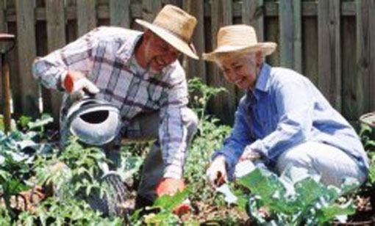
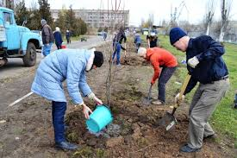
Працетерапія
– це лікування працею з метою відновлення порушених функцій і працездатності хворих. Працетерапія концентрує у собі досягнення медичної і соціальної реабілітації, у тому числі ЛФК, масажу, фізіотерапії і механотерапії.

Slide 25
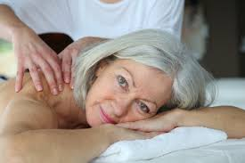
Масаж
Лікувальний масаж, застосовують для лікування різних захворювань і ушкоджень. Він є ефективним засобом функціональної терапії і тому використовується на всіх етапах медичної реабілітації. Масаж призначають у комплексному відновному лікуванні захворювань серцево-судинної, дихальної і нервової систем, опорно-рухового апарату, внутрішніх органів, шкіри. Його застосовують після травм, у хірургії, гінекології, а також з метою профілактики.
Для підтримки правильного метаболізму і гарного травлення застосовується дієтотерапія.
також вважається ефективним методом реабілітації, він показаний як лежачим хворим, так і тим, хто не втратив здатності рухатися.

Slide 26
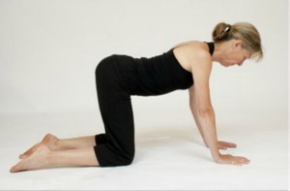
Заняття йогою
йога - це стародавня індійська філософія. Вона допомагає досягти персонального росту і гарного самопочуття. Хоча йога - це систематичний підхід до життя, вона не є релігією, але швидше чудовим доповненням для будь-якої релігії або духовної практики.
Йога - це інструмент для досягнення усвідомленості тіла і розуму. Кожен сеанс йоги залишатиме після себе відчуття внутрішньої енергії та релаксації, тренування м'язів і правильне вирівнювання хребта, правильне дихання, наповнння легенів киснем і регулювання кровообігу.
- це пози (асани) і сфокусоване дихання. Хатха-йога потребує концентрації і дисципліни. Кожен, незалежно від конституції тіла, віку, досвіду, або фізичних можливостей може практикувати йогу. Популярна культура нав'язала нам думку, що йога - це закручування тіла в некомфортні позиції зі свічками і ладаном. Йога - це набагато більше. Це нанизування вправ, які може виконати практично кожна не тільки фізично підготовлена людина.

Slide 27
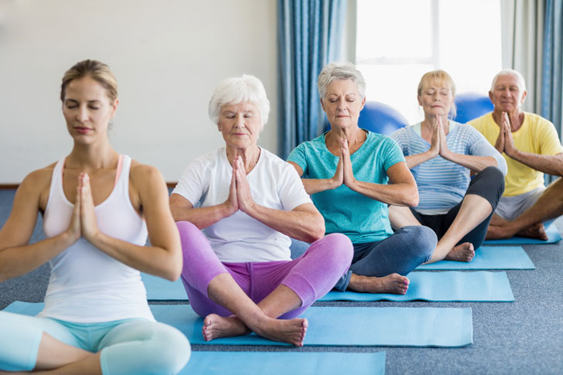
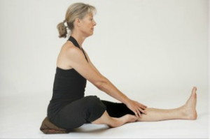
Полягають у підвищенні гнучкості суглобів, зменшенні артритних болів і розслабленні, яке знижує кров’яний тиск і допомагає швидше заснути.
Переваги йоги
Вона не тільки допомагає підтримувати здоровий спосіб життя, а й очистити розум та зосередитися.

Slide 28
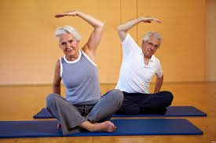
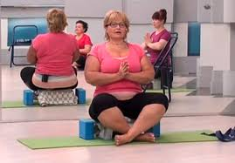
Шейпінг
– це один із нетрадиційних видів оздоровчої гімнастики. Суть його складається в сполучені аеробіки з атлетичною гімнастикою, що особливо залучає жінок до занять. Шейпінг узяв усе найкраще з того й іншого: з аеробіки – музику, динамічні навантаження, що дозволяють зміцнювати серцево-судинну систему, забирати зайві «запаси», а з атлетизму – можливість впливати на локальні групи м’язів.
Класичний шейпінг – це система фізичних вправ, спрямована на фізичне вдосконалення організму шляхом зміни співвідношення між окремими елементами складу тіла та об'єднання з підвищенням загальної рухової активності.
У порівнянні з іншими видами оздоровчої гімнастики шейпінг має ряд відмінних особливостей:

Slide 29
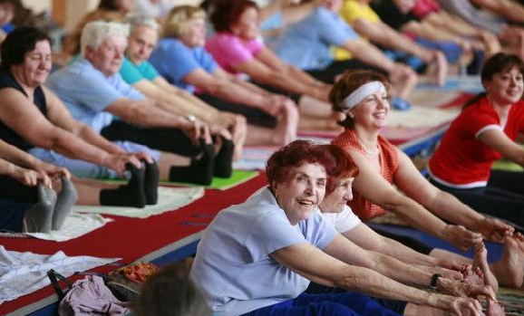
1. для оцінки вихідних даних фізичного розвитку займаючихся використовується медичне і антропометричне тестування, що дозволяє визначити функціональні можливості, дати об'єктивно-суб'єктивну оцінку фігури і вибрати відповідну програму для тренування;
2. вся система занять шейпінгом забезпечується наявністю комп'ютерних технологій, починаючи з діагностики стану займаючогося і визначенням його готовності до занять;
3. невід'ємним атрибутом занять шейпінгом є відеомоніторинг. Відтворення відеопрограм забезпечує музичне оформлення занять, підвищує самостійність;
4. позитивний ефект від занять шейпінгом немислимий без поєднання фізичних вправ з раціональним харчуванням. Він повинен бути заснований на принципі достатності (складу та калорійності, набору поживних речовин), який реалізується у відповідності зі ступенем рухової активності, характеру професійної діяльності, генетичної схильності у фізичному розвитку та ін.
Для шейпінгу характерний індивідуальний підхід в організації занять. Він проявляється: в оцінці загального рівня здоров'я, генетичної схильності розвитку, функціонального стану і можливостей серцево-судинної та дихальної систем; визначенні тканинного складу тіла (жирової підшкірної прошарки); підборі індивідуального раціону і режиму харчування та стилю поведінки.

Slide 30
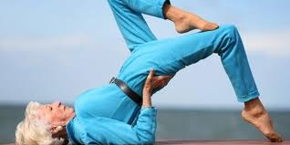
Скринінг
Для людей, які ведуть сидячий спосіб життя, які планують почати інтенсивні вправи, слід передбачити тестування стресу при наявності у них будь-якого з даних захворювань: встановлена ішемічна хвороба серця; симптоми ішемічної хвороби серця; два і більше двох факторів ризику захворювання серця; підозра на захворювання легенів; підозра на діабет.
Перед початком виконання комплексу вправ літнім людям слід пройти клінічне обстеження, спрямоване на виявлення захворювань серця і фізичних обмежень для тренувань. Звичайна ЕКГ необов`язкова. Дослідження стресу від фізичного навантаження зазвичай не потрібно для літніх людей, які планують почати тренуватися повільно і поступово збільшувати інтенсивність.

Slide 31


Програми вправ
Комплексна програма вправ повинна включати:
аеробні вправи, силові тренування, тренування на розвиток гнучкості і почуття рівноваги.
Часто для досягнення всіх вправ можуть розробити одну програму.
Силові тренування покращують м`язову масу, м`язову витривалість і силу. Якщо силові тренування виконуються при повному діапазоні рухів, багато вправи поліпшують гнучкість, а підвищена міцність м`язів покращує стабільність суглобів і, отже, відчуття рівноваги.
Тривалість аеробних вправ для літніх людей така ж, як і для молодих дорослих, але вправи повинні бути менш інтенсивними. Літнім людям, які не мають протипоказань, можна поступово збільшувати цільову частоту серцевих скорочень до рівня, розрахованого за допомогою формул з урахуванням віку. Деяким ослабленим людям похилого віку необхідно поліпшити свої функціональні можливості (наприклад, за допомогою силових вправ), перш ніж вони будуть здатні виконувати аеробні вправи.
Силові вправи виконуються у відповідності з тими ж принципами і методами, як і дорослими людьми більш молодого віку. Спочатку слід застосовувати більш легку навантаження (вага / обтяження), наприклад, з використанням еспандера або обтяження легше 1 кг вагою або підйом зі стільця, яка збільшується у міру звикання

Slide 32


Для підвищення гнучкості основні групи м`язів необхідно розтягувати раз в день, в ідеалі після вправ, при найбільшої піддатливості м`язів
. Тренування рівноваги традиційно включає зміщення центру ваги при виконанні вправ в нестійкому положенні - стоячи на одній нозі або з використанням балансира або на «гойдаються дошках». Тренування рівноваги може допомогти деяким людям з порушеною Пропріоцепції і часто використовується для профілактики падінь у літніх. Однак це часто виявляється неефективним, тому що будь-яка дія, пов`язане зі збереженням рівноваги, залежить від навичок (наприклад, збереження хорошого рівноваги, стоячи на балансує дошці, не покращує рівновагу при різнорідних видах діяльності).
У більшості людей похилого віку вправи на розвиток гнучкості і силові тренування ефективніше запобігають падіння. Така програма зміцнює суглоби і допомагає людям утримувати положення тіла більш ефективно при стоянні і ходьбі. Людям, які відчувають труднощі при стоянні і ходьбі через погану рівновагу, більш складні завдання, пов`язані з розвитком рівноваги (наприклад, стоячи на «дошці, що хитається »), протипоказані через можливе ризику травми.

Slide 33

Найважливіші умови успішної реабілітації.
Оптимізм і гарний настрій
Психологічна робота з людьми похилого віку спрямована на те, щоб пробудити інтерес до життя, дозволити досягти спокою і внутрішньої гармонії. Для підвищення стійкості до стресу, поліпшення пам'яті, настрою і уваги використовуються найрізноманітніші методи - від арт-терапії та сеансів релаксації до лікування ароматами і травами.
Проводяться сеанси психотерапії, як індивідуальної, так і групової, а в разі необхідності застосовуються і медикаменти. Результат комплексного застосування цих методів - поліпшення розумових процесів і пам'яті, підвищення самооцінки і настрою.

Slide 34

Пам’ятайте,
люди старшого віку повинні робити фізичні вправи обов’язково. Доведено, що, почавши займатися навіть в похилому віці, люди можуть значно покращити своє самопочуття, знизити ризик серцево-судинних захворювань та зміцнити імунітет.

